Slide 1
第2章 網路的技術與概念

Slide 2
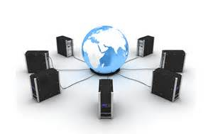
學習目標
本章將介紹網路的技術與相關概念，主要在於網路的概念、工具與文化等三個部分，藉此針對網路在基礎建設與技術方面進行介紹，讓讀者對於網路行銷概念能有更深一層的認知。

Slide 3
網路的技術與概念
本章架構
網路的概念
學習重點
網路的類型
結論
網路的工具
網路的文化
網域的概念
網路的技術
網頁程式
網址
網路常見的服務
網路的文化

Slide 4
網路行銷與我
圖 2-1 愛情公寓首頁 (http://www.i-part.com.tw/)

Slide 5
課前討論
愛情公寓是交友平台，使用者可以在該平台上建立專屬的空間，擺放個人的照片、敘述，以及進行互動與往來，只要你加入會員就可以在公寓內跟其他使用者進行互動，創造新的虛擬生活。請讀者以此為例，思考下列三個問題：
1. 請思考網路對我們實體生活造成的影響為何。
2. 請問愛情公寓屬於網路的哪種類型？
3. 請問網路上有哪些文化？

Slide 6
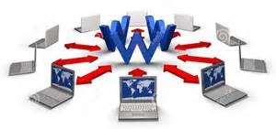
網路的概念
網路就是透過網路卡、網路線或是無線網路的技術，串連電腦主機、辦公室設備或是行動通訊等設備，讓資料可以在各個設備之間進行傳遞。
網路的概念
網路的工具
網路的文化

Slide 7
網路的類型
網路的概念
網路的工具
網路的文化

Slide 8
網路的類型
1. 企業內網路 (Intranet)
此類型的網路主要做為企業內部營運時協助運作的系統
2.企業間網路 (Extranet)
企業間網路是利用網際網路來串連各地的企業夥伴、供應商、中間商或顧客等角色，透過權限的設定，可以讓使用者進入企業內網路存取資料。
3.網際網路 (Internet)
透過網路來連接分散在各地的使用者，彼此進行資料的分享、資料的討論、資料的搜尋、娛樂 和服務
網路的概念
網路的工具
網路的文化

Slide 9
企業內網路
網路的概念
網路的工具
網路的文化

Slide 10
企業內網路的主要架構
網路的概念
網路的工具
網路的文化

Slide 11
企業間網路
網路的概念
網路的工具
網路的文化

Slide 12
企業間網路的應用
(1/2)
網路的概念
網路的工具
網路的文化

Slide 13
企業間網路的應用
(2/2)
網路的概念
網路的工具
網路的文化

Slide 14
生活上的應用
e-mail 到 Gmail
以往，我們要傳遞訊息，都需要透過郵局，直到 1970 年代電子郵件 (e-mail) 的出現，利用網路來傳遞文字、附加檔案等方式，提高了人與人之間通訊的便利性。而 Gmail 的出現，讓使用者不只是可以透過 e-mail 來寄發郵件，還可以在 Gmail 系統內透過文字來聊天，藉此提高溝通與聯繫的便利性。
網路的概念
網路的工具
網路的文化

Slide 15
網路的組成
(1/2)
1.節點 (Node)
這是指具有網路位址 (Internet Protocol, IP) 的資訊設備，只要能夠上網就可以稱為一個節點
2.伺服器 (Server)
是指可以提供多個使用者進行資源管理的系統
3.網路卡 (Network Interface Card, NIC)
是指提供網路連線的設備，可以是內建或外插在主機板上的一個硬體
網路的概念
網路的工具
網路的文化

Slide 16
網路的組成
(2/2)
4.拓樸 (Topology)
這是指節點在網路上的連結方式，可分為環狀排列的環狀拓樸 (Ring Topology)、由單一點所匯聚再連結的 Mesh 拓樸 (Mesh Topology)、排列成星狀的星狀拓樸 (Star Topology)、網子狀的網狀拓樸 (Fully Connected Topology)、直線形的線形拓樸 (Linear Topology) 與樹狀拓樸 (Tree Topology)等。
5. 通訊閘 (Gateway)
這是讓不同設備能夠串連與上網的介面
網路的概念
網路的工具
網路的文化

Slide 17
拓樸種類
網路的概念
網路的工具
網路的文化

Slide 18
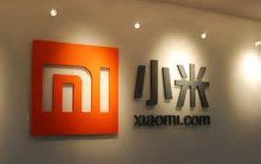
生活上的應用
小米科技的營運
小米科技的營運是靠著網路傳遞、行銷與銷售等活動，旗下沒有工廠，靠著代工廠的協助來進行生產。且小米科技也沒有通路與實體店鋪，只透過網路進行宣傳與銷售，加上饑餓行銷的模式，讓小米科技的產品可以省下通路、存貨的成本，而以低價來進行銷售，藉此在中國大陸與台灣等地掀起一股小米 (與紅米) 風潮。
網路的概念
網路的工具
網路的文化

Slide 19
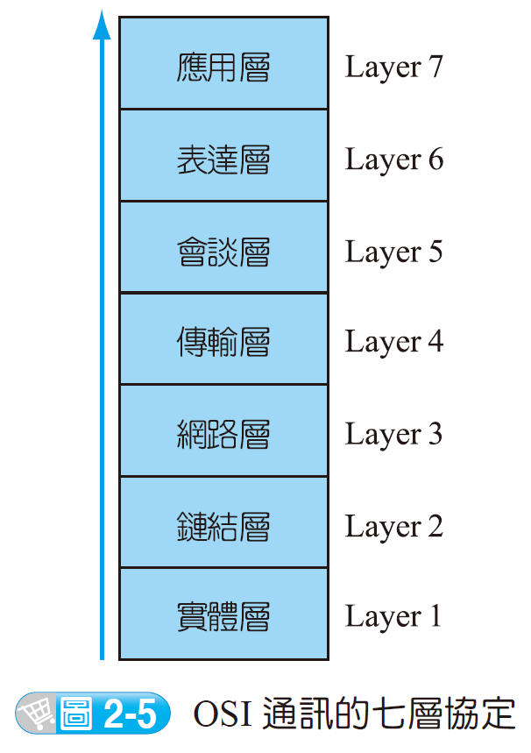
網路的通訊協定
網路的通訊協定稱為 OSI (Open System Interconnection) 通訊的七層協定，
網路的概念
網路的工具
網路的文化

Slide 20
網路的通訊協定
(1/3)
1. 實體層 (Physical Layer)
本層是傳遞的基礎，用於定義各硬體設備傳遞資料時的標準，同時，提出資料的編碼方式
2. 鏈結層 (Data Link Layer)
本層主要串連設備規格 (第一層) 與軟體 (第三層) 的轉換，由設備取得的資料轉換成資料封包的模式，並檢查資料轉換、傳輸的過程中是否產生任何的錯誤
網路的概念
網路的工具
網路的文化

Slide 21
網路的通訊協定
(2/3)
3.網路層 (Network Layer)
本層定義資料傳送的偵測，指出發送端與接收端的連線技術與封包格式等
5. 會談層 (Session Layer)
本層主要串連兩個網路位址的連接與中斷
這一層主要建立虛擬網路的模式
4. 傳輸層 (Transport Layer)
網路的概念
網路的工具
網路的文化

Slide 22
網路的通訊協定
(3/3)
將資料傳送給我們使用的應用程式，再由該程式展示給使用者
7. 應用層 (Application Layer)
本層是將我們傳送的資料進行還原，利用重新編碼的方式來呈現。
6. 表達層 (Presentation Layer)
網路的概念
網路的工具
網路的文化

Slide 23
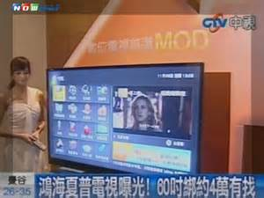
生活上的應用
鴻海進軍電視內容
2012 年開始，鴻海購買夏普面板廠的股份，推出 60 吋大電視，跟中華電信、凱擘等內容頻道商合作，於 2013 年搶下 4G 執照並在 2014 年購併亞太電信，朝向自行創作數位內容、軟體服務的方向前進，經由鴻海生產的手機、平板、筆電或電視，就可以進行連結，接收到鴻海提供的內容服務，提高鴻海集團產品的附加價值。
網路的概念
網路的工具
網路的文化

Slide 24
TCP/IP 的概念
從字面上涵義可將其分為 TCP (傳輸控制協定) 和 IP (網際協定)，亦稱為 DoD 模型 (Department of Defense Model)，主要延伸自 OSI 七層協定，將七層簡化為四層，即實體層與鏈結層整合成鏈結層，會談層、表達層與應用層整合成應用層，加上網路層與傳輸層就成為 TCP/IP 的四個層級。
網路的概念
網路的工具
網路的文化

Slide 25
TCP/IP 的四個層級
1.鏈結層
這裡是指網路層傳輸的模式，包括定義設備的訊號、編碼的方式等
2.網路層
本層跟 OSI 七層協定的網路層相似，主要負責解決資料傳輸封包的問題
網路的概念
網路的工具
3.傳輸層
本層是確定資料是否已經傳送到目的地，並且保證資料能夠正確地進行傳送
4.應用層
資料從網路取得到程式所使用的格式進行傳送，並透過本層來編碼與解碼
網路的文化

Slide 26
鏈結層常見的協定與設備
網路的概念
網路的工具
網路的文化

Slide 27
生活上的應用
facebook 的應用
我們可以舉 facebook 為例來說明TCP/IP 的運作。各位在網路瀏覽器輸入“facebook”，此時，傳輸的網址與資料就會被瀏覽器傳送到應用層，利用 HTTP 協定將來自瀏覽器的資料封包，並給予表頭轉至傳送層，之後，在傳送層進入 TCP 封包中，再轉至網路層取得 IP 的位址，傳送到連結層轉至 facebook 後，依據反方向的拆解，然後傳送到你所使用的瀏覽器，以提供你所需的資料。
網路的概念
網路的工具
網路的文化

Slide 28
網址的類型
網址 (Internet Address)，一般來說，網址也可稱為 URL (Uniform Resource Locator)
超文件傳輸協定 (HyperText Transfer Protocol, HTTP) 是網路上的一種協定名稱 (Protocol Name)
網址名稱也可以代表該網頁的主機名稱，可分為下列三個部分 (以www.ntust.edu.tw 來看)：www (World Wide Web) 是由全球資訊網協會(World Wide Web Consortium, W3C) 所制定出的標準；ntust.edu 為網域名稱；.tw 是指台灣。
網路的概念
網路的工具
網路的文化

Slide 29
網域名稱所代表的義涵
網路的概念
網路的工具
網路的文化

Slide 30
IP 位址的五個分級
五個分級來顯示 IP 位址，包括
Class A (0.xx.xx.xx～127.xx.xx.xx)
Class B (128.xx.xx.xx～191.xx.xx.xx)
Class C (192.xx.xx.xx～223.xx.xx.xx)
Class D (224.xx.xx.xx～239.xx.xx.xx)
Class E (240.xx.xx.xx～255.xx.xx.xx)
網路的概念
網路的工具
網路的文化

Slide 31
生活上的應用
美國交出網域控制權
因受到許多國家的施壓，要求美國不得進行網路情蒐與監管，特別在美國前國安局特約公程師爆料美國情治單位大規模監控網路後，在 2014 年，美國政府正式宣布要停止對於網際網路的監管，交出網域的直接管制權，包括 .com、.net 或其他網址，管理工作已經交給網際網路網域名稱與位址管理機構 (iCANN)，由該機構來負責網域名稱的分配，預計在 2015 年 9 月交接完成。
網路的概念
網路的工具
網路的文化

Slide 32
網路常見的服務
網路的概念
網路的工具
網路的文化

Slide 33
生活上的應用
WhatsApp
這是專用於智慧型手機上的 App，是利用網路傳遞簡訊、照片的軟體。使用時，只要雙方都有安裝此軟體與設為聯絡人，就可以透過此軟體進行通訊，還可以多方連結，同時跟數個聯絡人一起討論與溝通。
網路的概念
網路的工具
網路的文化

Slide 34
網路的文化
PTT 文化
宅文化
虛擬生活
揪團文化
快速傳播文化
社會網絡
新興的網路文化
網路的概念
網路的工具
網路的文化

Slide 35
網路的文化
(1/3)
1.PTT 文化 (PTT Culture)
1995 年在台大成立的 BBS，成為國內大學生上網的主要集散地，也產生許多特殊的文化，包括鄉民文化、火星文文化、特殊用語文化等
2.宅文化 (Stay-at-home Culture/Otaku)
泛指整天待在家裡，生活均依靠電腦或家裡供給，不外出與人互動、消費或其他的行為等，後引申出不善與人接觸或整天生活圈只有自己的族群。
網路的概念
網路的工具
網路的文化

Slide 36
火星文範例
網路的概念
網路的工具
網路的文化

Slide 37
網路的文化
(2/3)
3.虛擬生活 (Virtual Life)
在網路上提供使用者虛擬生活，可透過遊戲、動畫模擬等方式，來讓使用者自己決定想過的生活。
4.揪團文化 (Group Buying Culture)
揪團泛指團購的意思，由於網路可快速匯聚大量的使用者，所以當有購買產品的需求時，往往就會有人在論壇或 BBS 上揪團
網路的概念
網路的工具
網路的文化

Slide 38
網路的文化
(3/3)
5.快速傳播文化 (High-speed Transmission Culture)
網路能讓使用者隨時隨地進行存取，可能在你身邊經過的路人，就正在替你解答問題。
網路的概念
網路的工具
6.社會網絡 (Social Network)
這是由快速傳播文化所延伸出來的概念。網路基本上具有社會概念，任何在網路上的訊息均可輕易的被其他人所點選、觀看與回應，而透過社群的力量也能共創新的內容，由使用者的力量串連起網路內容的數量與品質，進而帶來更好的使用經驗。
網路的文化

Slide 39
網路行銷案例探討
自拍照的影響
思考時間：社群是現在許多網路使用者聚集的地方，我們如何提高自己在社群內受關注的程度？依靠的是哪種文化？

Slide 40
Thank You !

